Slide 1
Willkommen zum Elternabend
Übertritt Primarschule - Sekundarschule
Chantal Biber PS
Marco Stühlinger SL Sek

Slide 2
Ablauf
  Übertrittsverfahren
    Zeitplan
    Durchlässigkeit des Bildungssystems
    - Gesamtbeurteilung
  Fragen
  Die Sekundarschule stellt sich vor
  Fragen

Slide 3
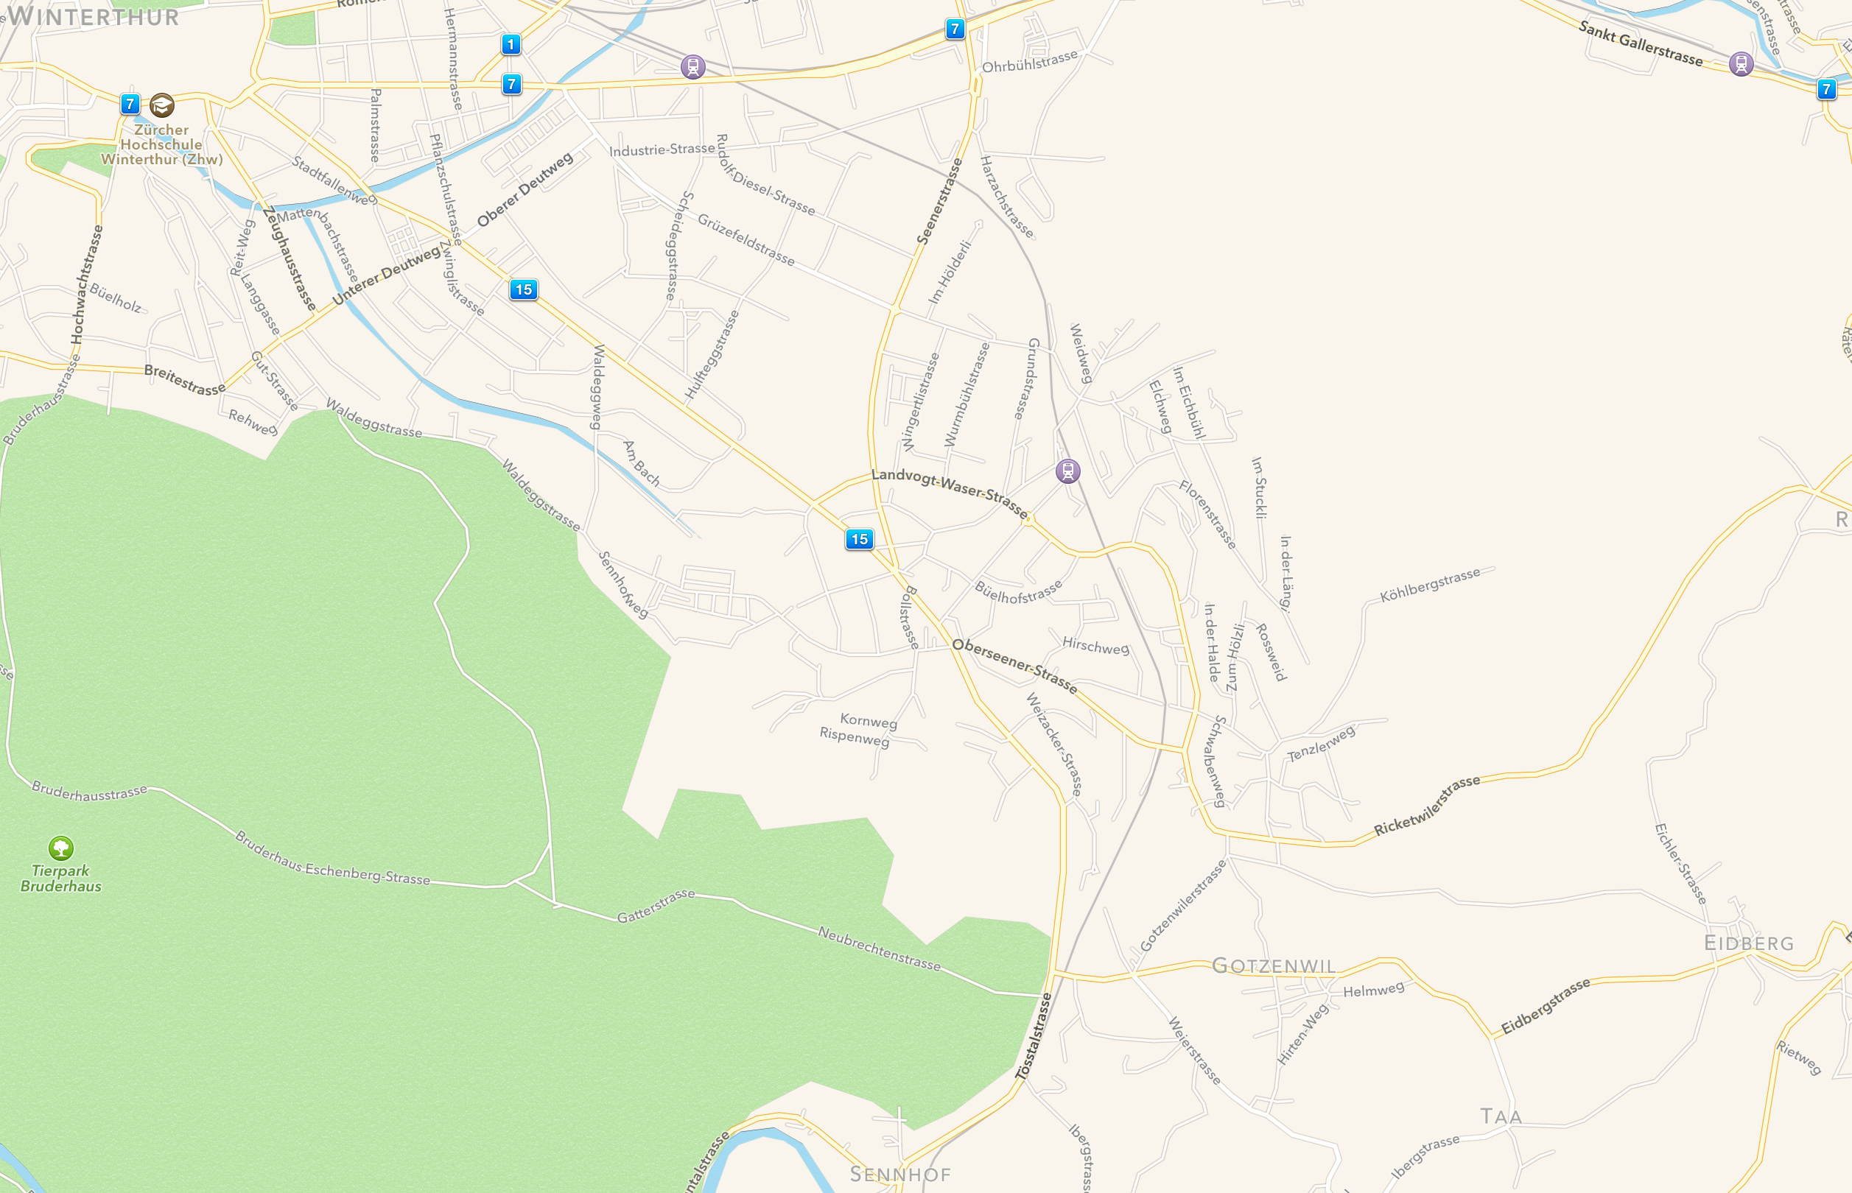
Geografische Übersicht
Primar
Schönengrund
Primar
Gutschick
Primar
Tägelmoos
Sek
Mattenbach
Sek
Büelwiesen
Primar
Mattenbach
Sek
Oberseen
Primar
Steinacker
Primar
Oberseen
Primar
Sennhof
Primar
Aussenwachten
Notes:
Pfeile genau setzen
Einteilung nicht wohnortsabhängig / vernünftige Mischungen
Für SEK-Schüler ist bei der Einteilung der Weg nicht relevant

Slide 4
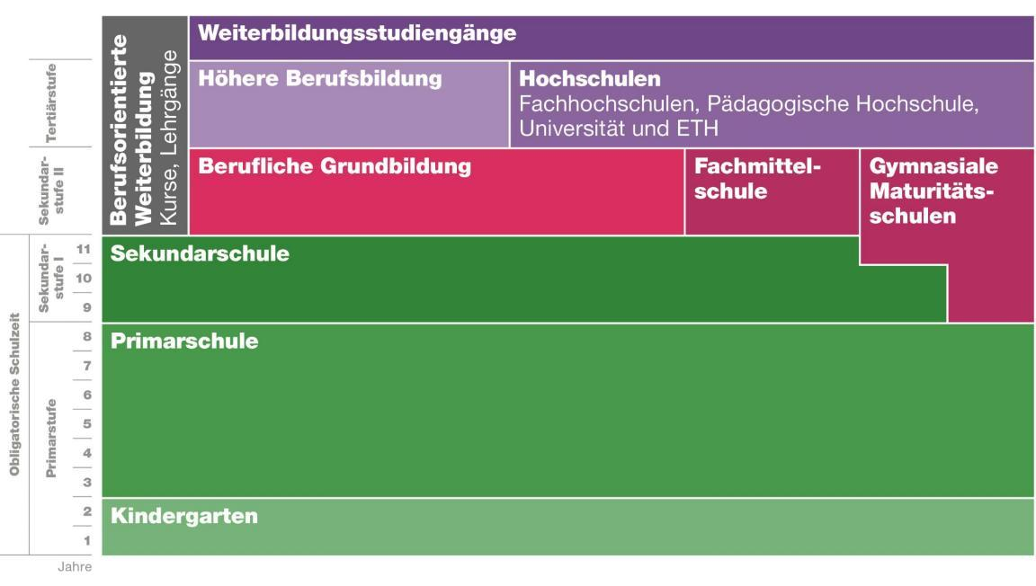
Bildungssystem
Notes:
EBA: früher Anlehre heute Eidgenössisches Berufsattest oder Attestausbildung
EFZ; Eidgenössische Fähigkeitszeugnis

Slide 5
Zeitlicher Ablauf
Sept / Okt | Informations- abend | Eltern / Erziehungsberechtigte der 6. Klassen Klassenlehrpersonen 6. Klassen
Nov - Mitte März | Eltern-gespräch 1 | Eltern / Erziehungsberechtigte Schüler*in Klassenlehrperson evtl. Schulische Heilpädagogin evtl. weitere Fachpersonen
→ Bei Einigung gilt die Einteilung.
(Zuteilungsentscheid 1)

Slide 6
April | Eltern- gespräch 2 | Eltern / Erziehungsberechtigte evtl. Schüler*in Klassenlehrpersonen evtl. Schulische Heilpädagogin Schulleitung Primar Schulleitung oder Lehrperson Sekundar
→ Bei Einigung gilt die Einteilung.
(Zuteilungsentscheid 2)
Mai bis Juni | Eltern- gespräch 3 | Eltern / Erziehungsberechtigte Schulleitung Primar Winterthurer Schulpflege
→ Bei Einigung gilt die Einteilung.
→ Bei Uneinigkeit entscheidet die Leitung Bildung.
Mai bis Juli |  | Rekursmöglichkeit beim Bezirksrat

Slide 7
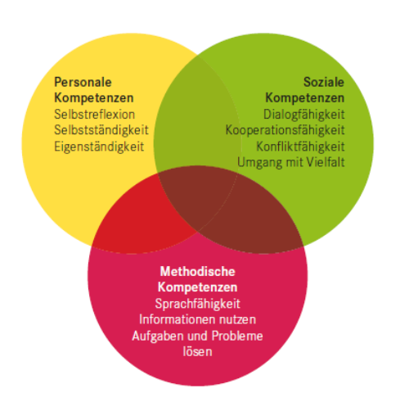
Überfachliche Kompetenzen
Notes:
Zusammen mit Ihrem Kind und der Lehrperson überlegen:
Welches sind die Anforderungen der einzelnen Abteilungen (A, B, C) und in welcher Abteilung kann sich das Kind sowohl schulisch als auch in seiner Persönlichkeitsentwicklung optimal weiterentwickeln?

Slide 8
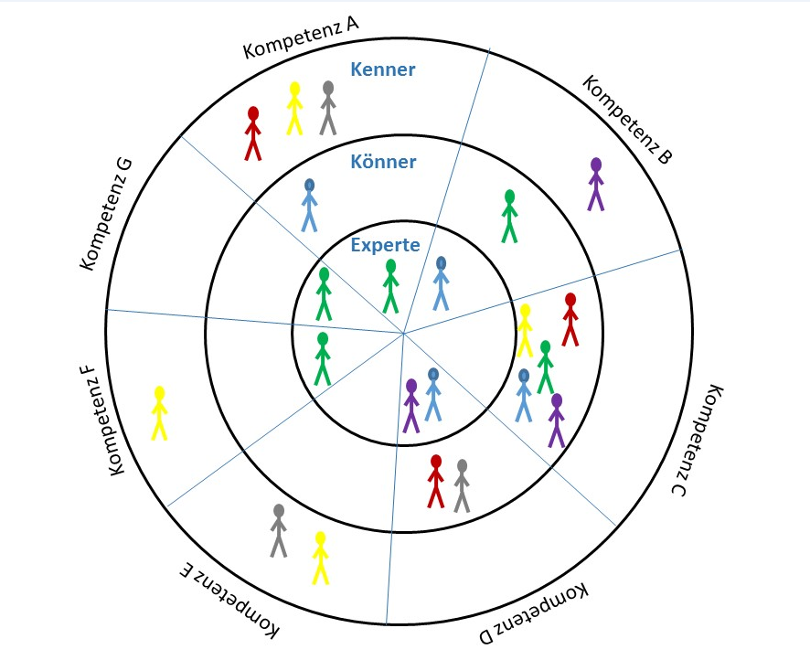
Ziel des Übertrittgesprächs
      Richtige Abteilung → bestmögliche Förderung
Anwender
Notes:
Deutsch - Fälle
Kenner: Die SuS kennen die vier Fallformen der deutschen Sprache.
Könner: Die SuS können Fälle in Texten benennen.
Bsp: Das Kind macht die Hausaufgaben am Küchentisch.
--> Wer macht Hausaufgaben am Küchentisch? Das Kind (Nominativ)
Anwender: Die SuS können Ausdrücke in bestimmte Fälle setzen und diese in einen Text integrieren.
Bsp: Bilde Sätze, in welchem die folgenden Nomen im Nominativ stehen.
Der Baum, das Haus ...
Mathe:
Kenner: Die SuS kennen das Koordinatensystem und können dieses beschreiben.
Könner: Die SuS können vorgegebene Punkte im Koordinatensystem eintragen oder bestimmen.
Anwender: Die SuS nutzen das Koordinatensystem zur Lösung der Aufgaben.
Bsp: Bestimme die Koordinaten der Punkte A und B auf der Landkarte und bestimme die Länge der Strecke zwischen diesen Punkten.

Slide 9
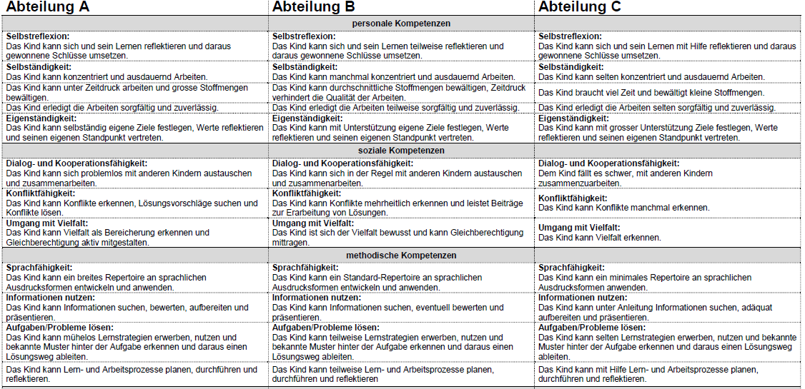
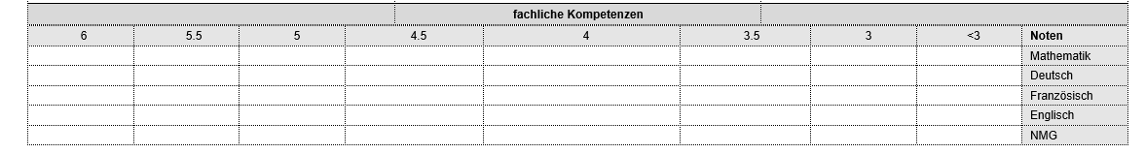

Slide 10
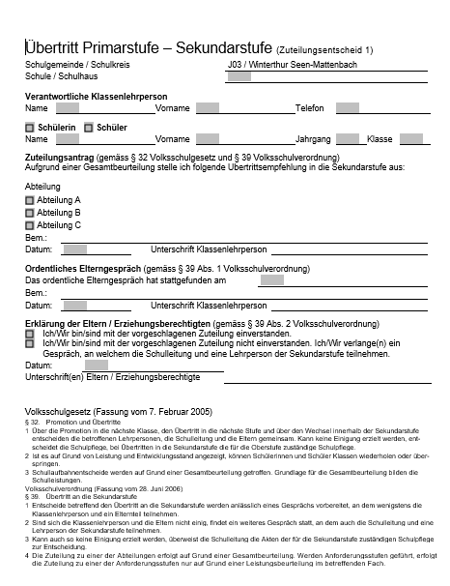
Gesamtbeurteilung Zuteilungsentscheid 1

Slide 11
Fachliche Kompetenzen
  Mathematik
  Deutsch
  Französisch
  Englisch
  Natur, Mensch, Gesellschaft
  Gestalten, Musik
  Sport
  Textiles und Technisches Gestalten
  Medien und Informatik
Notes:
Zusammen mit Ihrem Kind und der Lehrperson überlegen:
Welches sind die Anforderungen der einzelnen Abteilungen (A, B, C) und in welcher Abteilung kann sich das Kind sowohl schulisch als auch in seiner Persönlichkeitsentwicklung optimal weiterentwickeln?

Slide 12
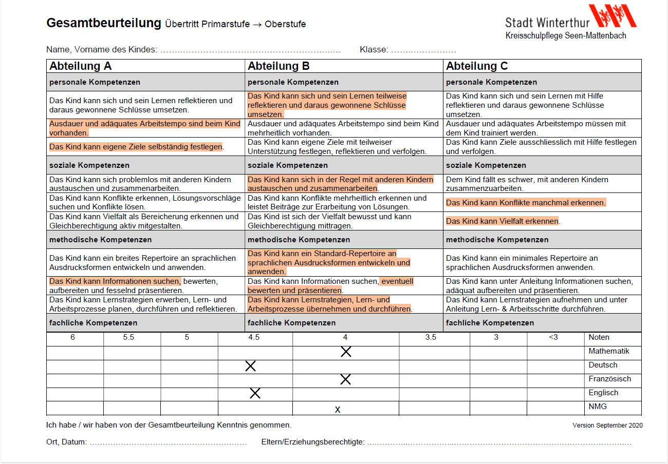

Slide 13
A, B und C im Vergleich
Wie hoch ist das Abstraktionsvermögen des/der Jugendlichen?
Wie selbstständig arbeitet der/die Jugendliche?
Wie viele repetitive Aufgaben braucht der/die Jugendliche?
Findet der/die Jugendliche den Lösungsweg gerne selbständig?
Wie gross ist die bewältigbare Stoffmenge?
Verhindert Zeitdruck die Qualität der Arbeit?
Wie viel Hilfe benötigt der/die Jugendliche?
A, B oder C?
Notes:
schlecht zu sein
Keine Hausaufgaben lösen zu können
Keinen Spass an der Schule zu haben
Keine Lehrstelle zu finden

Slide 14
Abteilungen A, B und C
    Abteilung A
    Markierungen mehrheitlich bei Abteilung A
    Noten 4-5 | 5 | 5-6 | 6
    Abteilung B
    Markierungen mehrheitlich bei Abteilung B
    Noten 3-4 | 4 | 4-5
    Abteilung C
    Markierungen mehrheitlich bei Abteilung C
    Noten 3-4 und tiefer
Notes:
idR ist für Abteilung A die Mehrheit der Kreuze bei «sehr gut» oder «gut»

Slide 15
Langzeitgymnasium Rychenberg
Eltern Anmeldung online mit Code (Fr. 50.-).
Schule bietet einen Vorbereitungskurs Gymi
Start nach Herbstferien
(Prüfungsfächer Deutsch/Mathematik)
27. Oktober 2026 Orientierungsabend
01. Januar –
10. Februar 2027 Anmeldefenster ZAP
08. März 2027 Schriftliche Aufnahmeprüfung, vormittags. Der Unterricht am Nachmittag findet nach Stundenplan statt.
Unter www.krw.ch werden Eltern-Infos veröffentlicht.
Informationen zur Aufnahmeprüfung unter www.zap.zh.ch

Slide 16


Slide 17
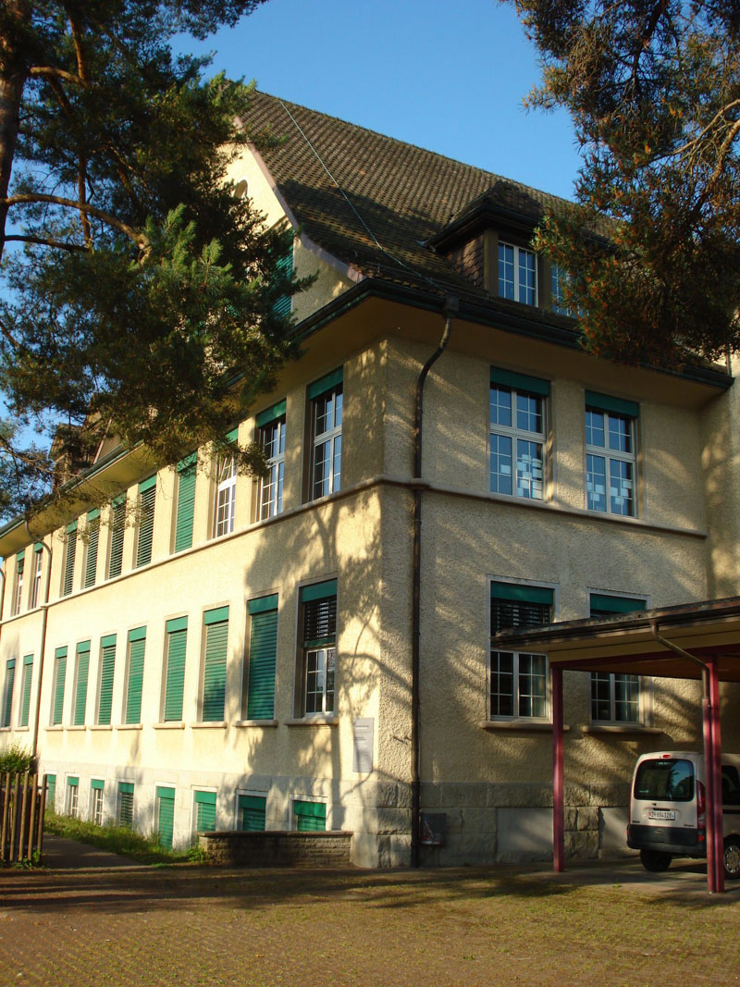
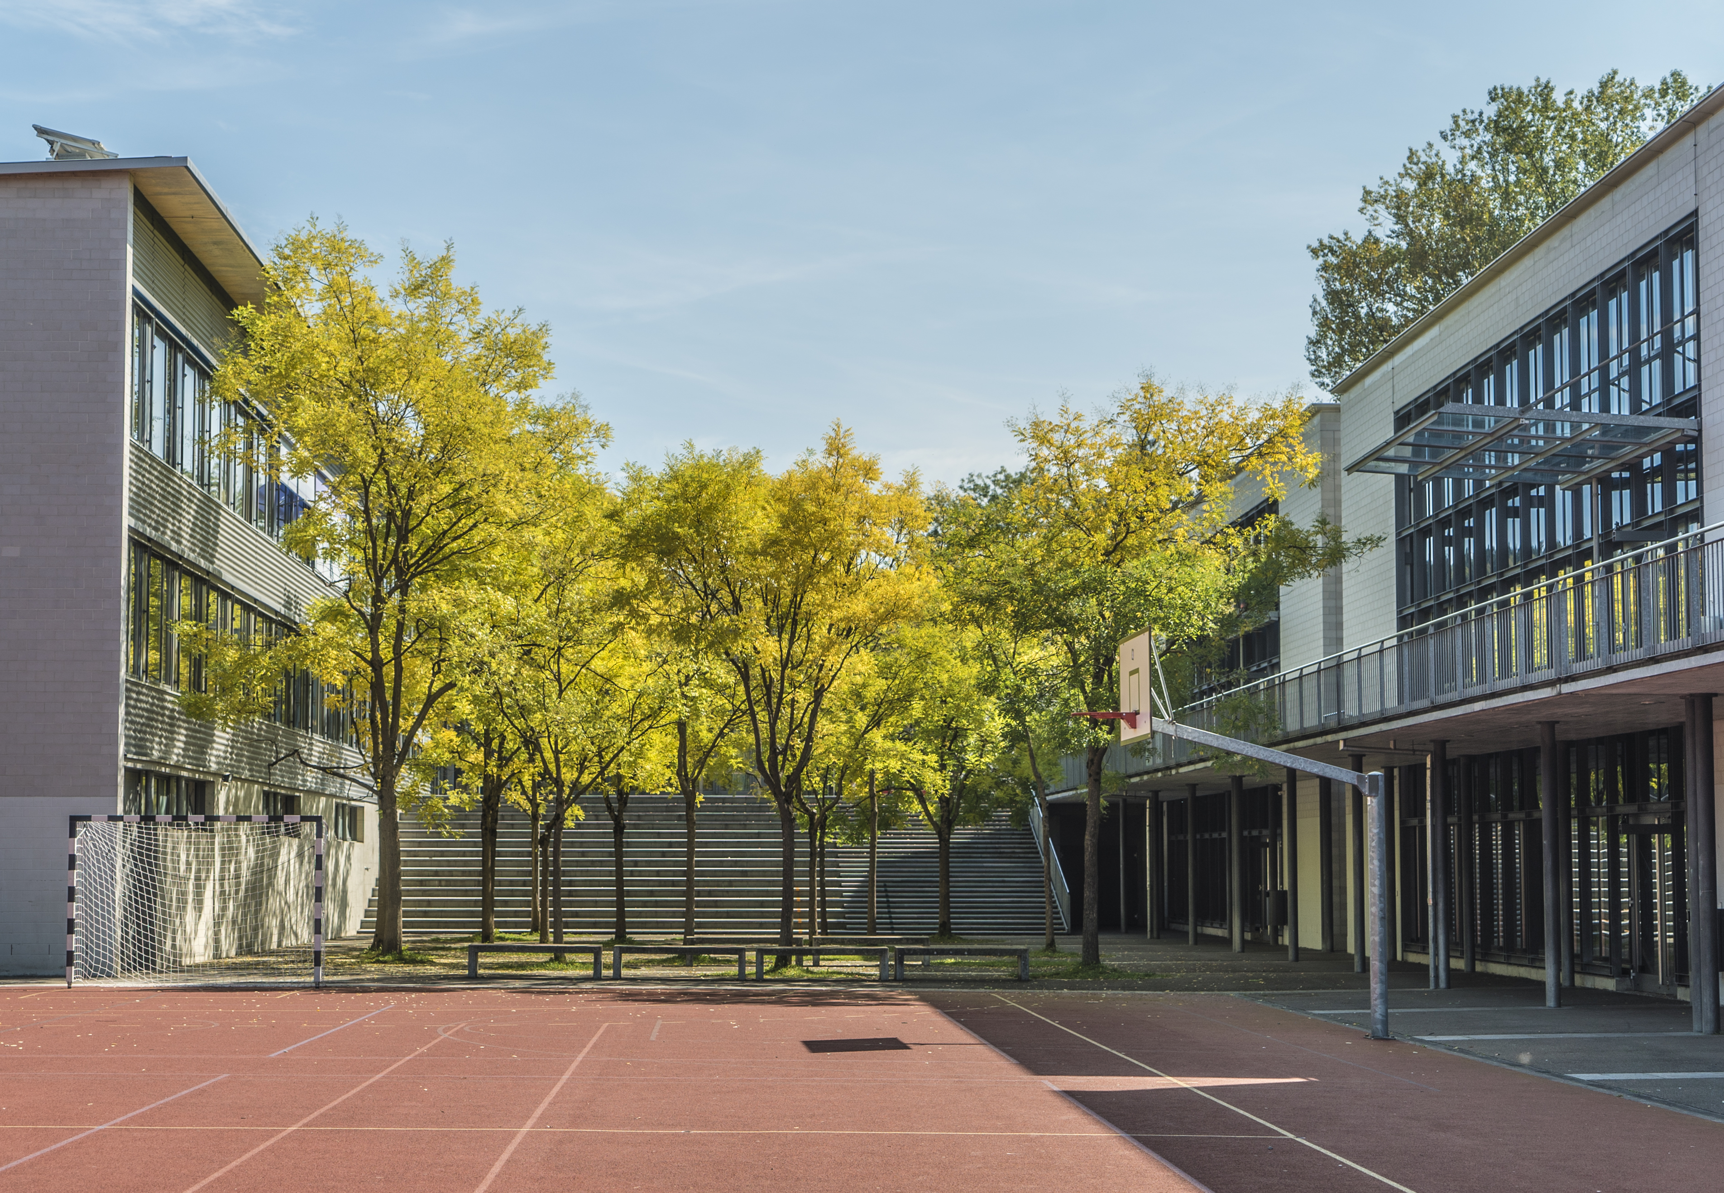
Sekundarschulen im Einzugsgebiet
 | Sek Büelwiesen | Sek Oberseen
Schüler | 320 | 230
Lehrpersonen | 39 | 30
Klassen | 17 | 12

Slide 18
Drei Abteilungen
Sek A
A Klassen
B Klassen
C Klassen
A/B Klassen
B/C Klassen
Sek B
Klassenbildung
Aufgrund Anzahl
Schülerinnen und Schüler
Sek C

Slide 19
Umstufungen
Sek A
Gesamtbeurteilung
= Leistungsbeurteilung
= Potenzial
= Lern- und Arbeitsverhalten
Sek B
Sek C

Slide 20
Anforderungen an alle Schüler*innen
    Positive Haltung gegenüber der Schule
    Zuverlässigkeit
    Verantwortung übernehmen
    Pünktlichkeit
    Kollegialität / Respekt
    Interesse
    Leistungsbereitschaft / Einsatz

Slide 21
Umstufung
Im ersten Jahr gibt es 3, danach 2 Umstufungstermine pro Schuljahr:
Für die 1. Klasse Für die 2. und 3. Klasse
November, April, Juni Ende Januar, Juni
Ein Wechsel ist dann angezeigt, wenn angenommen werden kann, dass eine Schülerin, ein Schüler in einer anderen Abteilung besser gefördert wird.

Slide 22
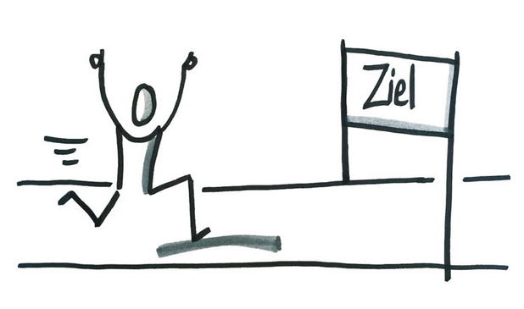
Ziel der Sek
Passende Anschlusslösung
→ Lehrstelle
→ weiterführende Schule
→ Brückenangebot

Slide 23
Fächerangebot
Mathematik
Deutsch
Englisch
Französisch
Räume, Zeiten, Gesellschaften
Natur und Technik
Religionen, Kulturen, Ethik
Wirtschaft, Arbeit, Haushalt
Textiles und Technisches Gestalten
Bildnerisches Gestalten
Medien und Informatik
Berufliche Orientierung
Bewegung und Sport
Musik
Projektunterricht
Freifach 1. Sek
Textiles und Technisches Gestalten (2L)
Freifach 2. Sek
Wirtschaft, Arbeit, Haushalt (2L)
Wahlfächer 3. Sek
Geometrie
Experimentieren im Labor
Staatskunde
Deutsch Club
Englisch Club
Conversation Française
Textiles und Co.
Werken mit Holz
Werken mit Metall
Musik
Robotik
Theater
Etc.

Slide 24
Mittagstisch
Kosten: je nach Einkommen zwischen 9.10 Fr. und 15.15 Fr. pro Mittag

Slide 25
Vielen Dank für Ihre Aufmerksamkeit.

